Slide 1
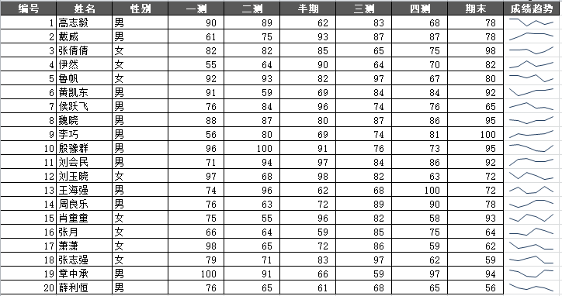
迷你图

Slide 2
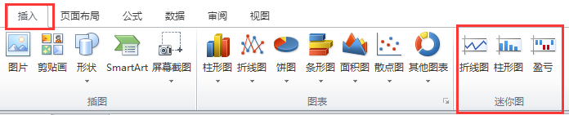
创建迷你图
插入
迷你图
选择一种迷你图
折线图：表现数据的走向
柱状图：表现数据的的数量
盈亏图：会出现负数的情况

Slide 3
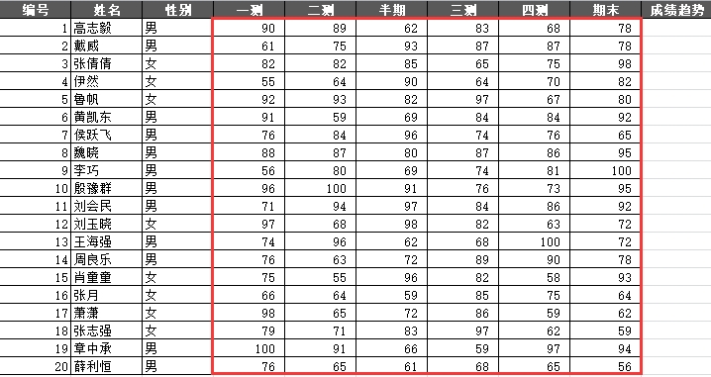
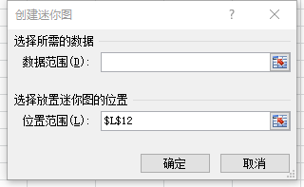
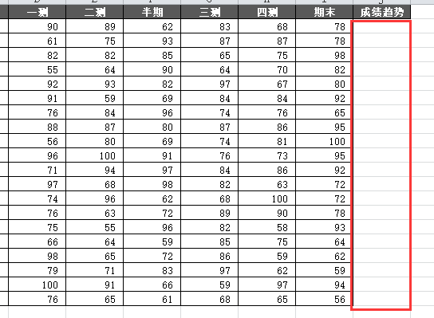
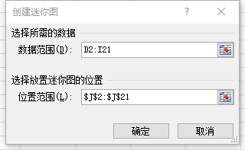
选择一种迷你图后会出现以下对话框

Slide 4
基础迷你图

Slide 5
迷你图元素
迷你图标记
坐标轴
迷你图颜色
组合

